Slide 1
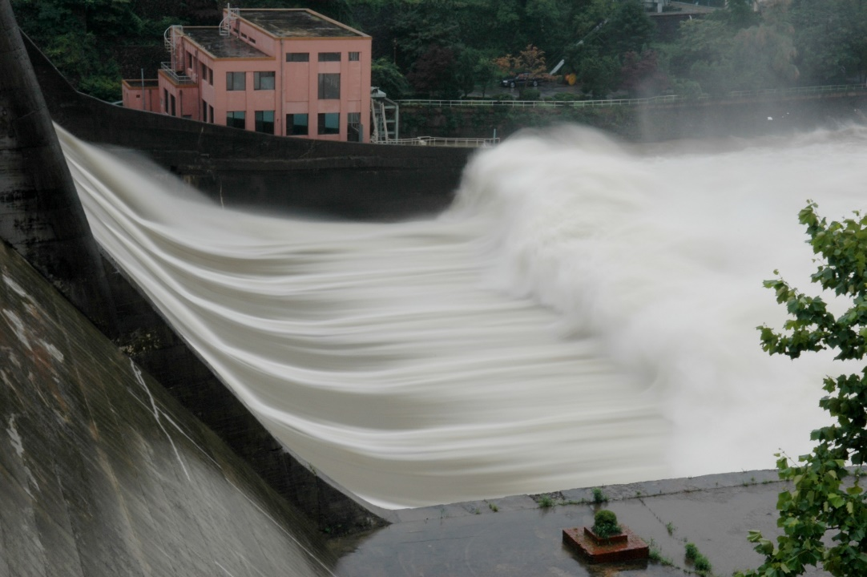

제8장. 유사이송
사진설명: 2006년 괴산댐 방류 (한국건설기술연구원 김원 박사 제공)

Slide 2
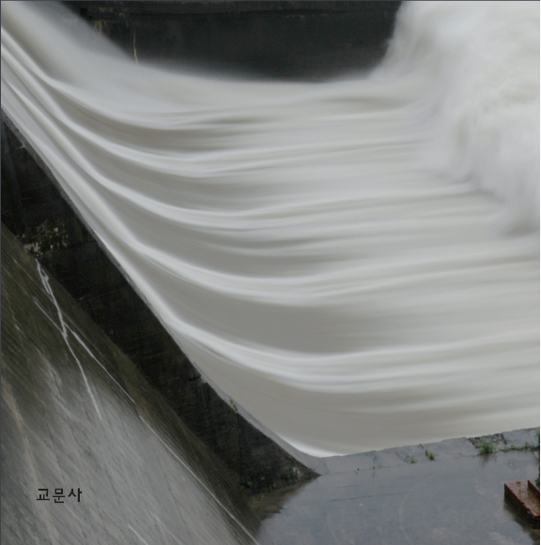
8장. 유사이송
1. 유사이송과 하상변동
유사이송의 기본 특징
중요한 과제
하천은 이동상으로 이루어진 동적시스템
흐름은 하도를 변화시키고, 변화된 하도는 흐름에 영향을 줌
어려운 과제
수학적으로 자유경계치문제 (Free boundary Value Problem)
난류에 의해 유사이송 발생
기회를 제공
과거의 경험적 방식에서 탈피하여 역학적 접근 필요
하천지형학적 모의를 위한 2차원, 3차원 코드 개발 필요

Slide 3
8장. 유사이송
1. 유사이송과 하상변동
용어
하상하강 (degradation) 과 하상상승 (aggradation)
  유역특성 및 흐름에 의한 하상변동
침식 (erosion)과 퇴적 (deposition)
  흐름에 의한 하상변동
세굴 (scour)
  교각, 교대, 낙차공, 보 등 하천시설물 주위로 유수가 가속되어 발생하는 현상
평형상태 (equilibrium state)
  - 임의의 구간에 유사의 공급과 유출이 비슷하여 하상변동이 발생하지 않는 상태

Slide 4
8장. 유사이송
1. 유사이송과 하상변동
유사이송과 하상변동
Exner 방정식: 하상토보존방정식
임의의 구간에서 하상변동은 유사의 유입량과 유출량의 차에 의해 결정된다.

Slide 5
8장. 유사이송
2. 유사 입자의 기본 성질
2.1 입자의 모양과 크기
입자의 크기
입자의 이름 | 직경 (mm)
전석 (boulder) | 250-4,000
호박돌 (cobble) | 64-250
자갈 (gravel) | 2-64
모래 (sand) | 0.060-2.0
실트 (silt) | 0.004-0.060
점토 (clay) | <0.004
실트는 점착성이 없는 가장 작은 크기의 입자임

Slide 6
8장. 유사이송
2. 유사 입자의 기본 성질
2.2 입자의 비중 및 유사 농도
입자의 비중
광물질의 종류 | 비중
석영 (quartz) | 2.60-2.70
석회석 (limestone) | 2.60-2.80
현무암 (basalt) | 2.70-2.90
자철석 (magnetite) | 3.20-3.50
플라스틱 (plastic) | 1.00-1.50
석탄 (coal) | 1.30-1.50
파쇄된 호두껍질 (walnut shells) | 1.30-1.40
석탄과 파쇄된 호두껍질은 이동성이 좋아 모형사로 많이 사용됨

Slide 7
8장. 유사이송
2. 유사 입자의 기본 성질
2.2 입자의 비중 및 유사 농도
모형사
원형하천
  하폭 (B_{p}) = 100 m, 수심 (H_{p}) = 4 m, 경사 (S_{p}) = 0.0002
  D_{p} = 0.5 mm (coarse sand)
축척 1/100의 모형하천
  B_{m} = 1.0 m, H_{m} = 0.04 m, S_{m} = 0.0002
  모형사의 직경은?
  i) 기하학적 상사 그대로 적용: D_{m} = 0.5/100 = 0.005 mm (5.0 μ)
  ii) 원형의 입자크기 그대로 적용: D_{m} = 0.5 mm
기하학적 상사를 그대로 적용하면 입자 크기가 너무 작아지고 원형의 크기를 적용하면 입자가 커서 움직이지 않음
석탄 혹은 파쇄 호두껍질 등 모형사를 사용하여 이동성을 증가시킬 수 있음

Slide 8
8장. 유사이송
2. 유사 입자의 기본 성질
2.2 입자의 비중 및 유사 농도
유사 농도
유사 입자의 무게
유사 입자의 수중 무게
상대밀도 (fractional density)
부피농도 (volume concentration)
R=수중단위중량
(submerged specific gravity)

Slide 9
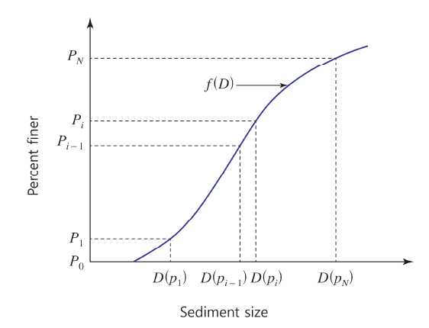
8장. 유사이송
2. 유사 입자의 기본 성질
2.4 입도분포
입도분포
분급계수
표준편차

Slide 10
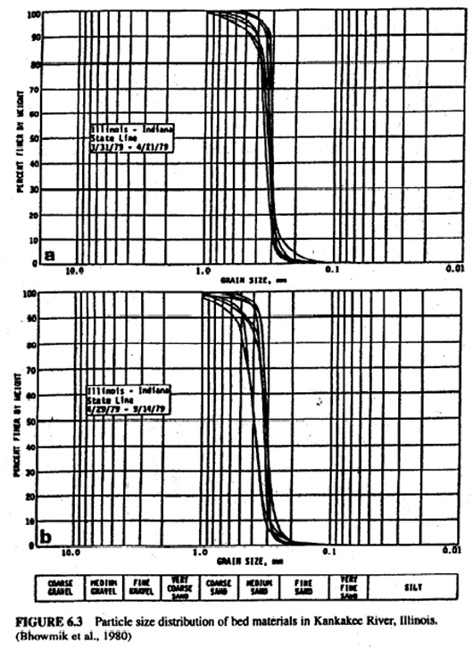
8장. 유사이송
2. 유사 입자의 기본 성질
2.5 입도분포와 하천형태학
모래하천의 예
The sand-bed Kankakee River in Illinois, US
  S shape: Gauss 분포로 근사
  D50: 0.3 – 0.4 mm (MS)
  실트나 자갈없이 매우 균일

Slide 11
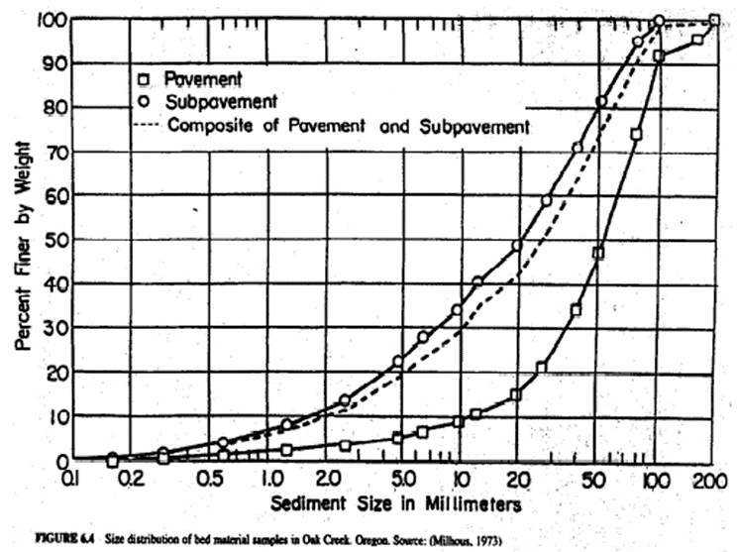
8장. 유사이송
2. 유사 입자의 기본 성질
2.5 입도분포와 하천형태학
자갈하천의 예
The gravel-bed Oak Creek in OR, US
  표층 (surface layer)의 입자가 기층(substrate) 보다 굵음
  입도가 넓게 분포 (-8 < Φ < 3)
  위로 오목하여 Gauss 분포에 근사되지 않음

Slide 12
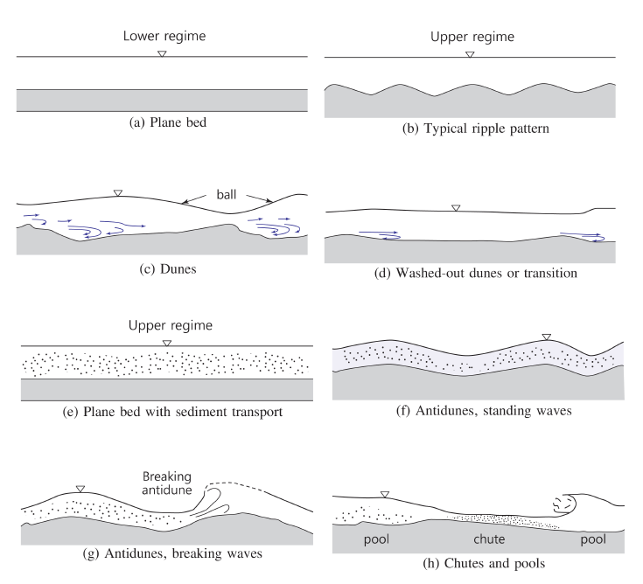
8장. 유사이송
3. 하상형상과 흐름저항
3.1 하상형상
하상형상의 발달
하천의 이동상은 유량이 증가함에 따라 다양한 하상형상의 발달을 보임
그림의 좌측은 저수류영역이고 우측은 고수류영역임

Slide 13
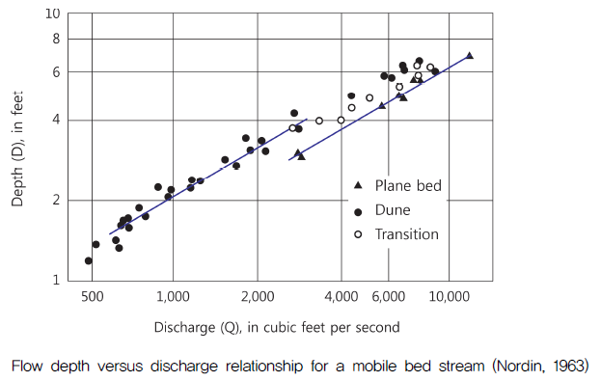
8장. 유사이송
3. 하상형상과 흐름저항
3.1 하상형상
이동상 하천의 수위-유량 관계곡선
등류에 대해서
고수류 영역으로 천이됨에 따라 하상형상은 모두 쓸려가서 하상전단응력이 감소함
이것은 위의 식에 따르면 U가 증가할 때 C_{f} 혹은 H가 줄어들어야 가능함

Slide 14
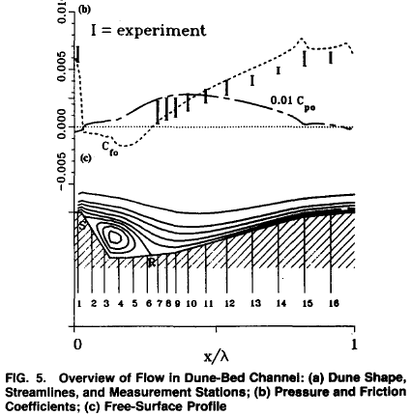
8장. 유사이송
3. 하상형상과 흐름저항
3.2 흐름저항
흐름저항
흐름저항 =
형상항력 + 표면마찰
형상항력은 하상형상 표면마찰은 입자에 의한 거칠기와 각각 관련
하상형상 위의 유선에 따르면 유선박리 및 재부착에 의한 형상항력 작용
모래하천에서 홍수위를 정확히 예측하기 위해서 하상형상의 영향을 고려해야 함
표면마찰에 의한 흐름저항은 유사이송에 영향을 줌

Slide 15
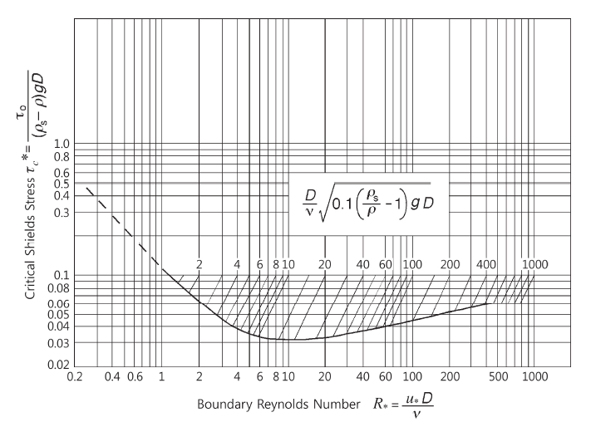
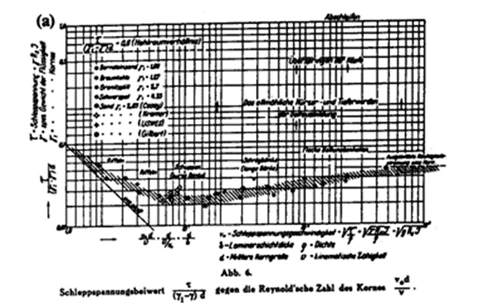
8장. 유사이송
4. 하상토의 초기거동
Shields diagram
1936년 Shields가 학위논문에 제시한 그림
Sedimentation Engineering (1975)
하상토 입자의 거동을 Shields는 Shields수와 전단 레이놀즈수의 관계로 제시함
Shields 수 ; 전단 레이놀즈수

Slide 16
8장. 유사이송
4. 하상토의 초기거동
Shields diagram의 회귀식
Brownlie (1981)
Hager and Del Giudice (2000)

Slide 17
8장. 유사이송
4. 하상토의 초기거동
하상토의 초기거동
하상에 놓인 입자가 부상할 조건은
W_{s} = F_{l}
여기서 수중무게와 양력은 각각 다음과 같음
위에서 c_{l}과 f는 전단 레이놀즈수의 함수
Shields diagram과 같이 Shields수를 전단 레이놀즈수의 함수로 표현

Slide 18
8장. 유사이송
5. 소류사
소류사
바닥 부근에서 구르거나, 미끄러지고, 튕겨가며 (rolling, sliding, and saltating) 이동하는 비교적 큰 입자의 유사
소류사량은 흐름의 혹은 전단응력의 크기에 비례할 것으로 추측
정량적으로 Einstein bedload number를 다음과 같이 정의하면
다음과 같은 관계식을 예상할 수 있음

Slide 19
8장. 유사이송
5. 소류사
다양한 소류사 공식
Einstein (1950)
Ashida & Michiue (1972)
Engelund & Fredsoe (1976)
Fernandez Luque & van Beek (1976)
Parker (1979) fit to Einstein (1950)

Slide 20
8장. 유사이송
5. 소류사
다양한 소류사 공식의 비교

Slide 21
8장. 유사이송
5. 소류사
Meyer-Peter Muller 공식 (1948)
MPM 공식은 “근대 소류사 공식의 어머니”라고 불리움
위의 공식은 균일한 입자에 의한 실내실험을 통해 얻어짐
Wong & Parker (2006)는 MPM이 회귀분석 과정에 오류가 있음을 발견하고 수정식 제안. 의 값을 고정하는 경우,
지수 3/2를 고정하는 경우
그러나 수정식은 다른 공식에 비해 절반 정도 과소추정하는 것으로 밝혀짐

Slide 22
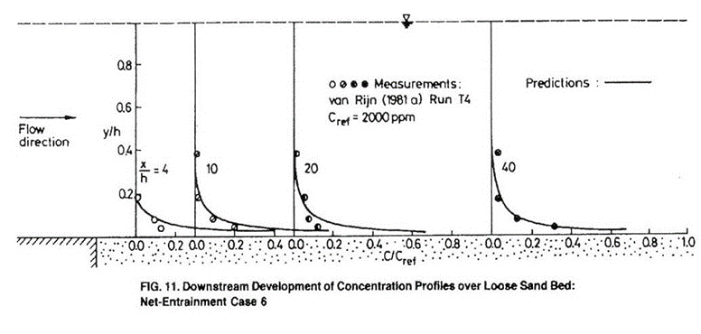
8장. 유사이송
6. 부유사
부유사
난류의 영향 (난류운동에너지)으로 부유상태로 이송되는 유사
난류의 영향이 아니면 자체 무게로 퇴적되므로 비중이 작아 부유되는 물질과 다름
소류사는 직접 채취가 불가능하나 부유사는 가능
총유사량의 75-95% 차지

Slide 23
8장. 유사이송
6. 부유사
6.1 지배방정식
부유사 이송 지배방정식
정상 상태 부유사 이송방정식
위의 식을 바닥 근처에서 수면까지 적분하면
중괄호 안의 양은 유사의 흐름률을 나타냄. 수면에서 유사의 흐름률은 영이고, 평형상태에서 바닥의 흐름률도 영이므로

Slide 24
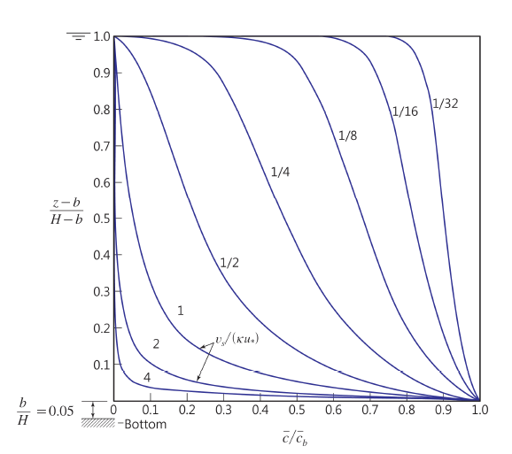

8장. 유사이송
6. 부유사
6.1 지배방정식
Rouse 분포
앞의 식을 적분하기 위해 와-확산계수 D_{tz}가 필요하고 이는 z의 함수임
적분 결과: Rouse 분포

